Slide 1

МИНИСТЕРСТВО ОБРАЗОВАНИЯ и науки РЕСПУБЛИКИ БАШКОРТОСТАН
Государственное автономное ПРОФЕССИОНАЛЬНОЕ ОБРАЗОВАТЕЛЬНОЕ УЧРЕЖДЕНИЕ
УФИМСКИЙ КОЛЛЕДЖ СТАТИСТИКИ, ИНФОРМАТИКИ И ВЫЧИСЛИТЕЛЬНОЙ ТЕХНИКИ
YOUNGSTER
Выполнил студент группы 20ВЕБ-1
Заиткулов Арслан Рустемович

Slide 2

YOUNGSTER
Входная информация
Данные пользователя при регистрации/авторизации

Slide 3



Выходная информация
Вывод информации о постах
YOUNGSTER

Slide 4
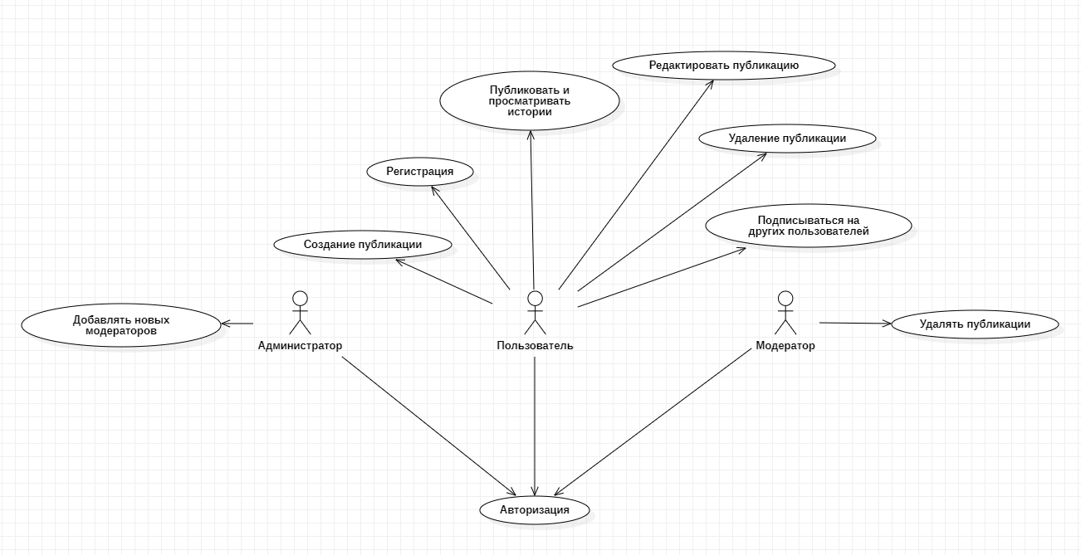
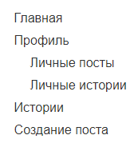
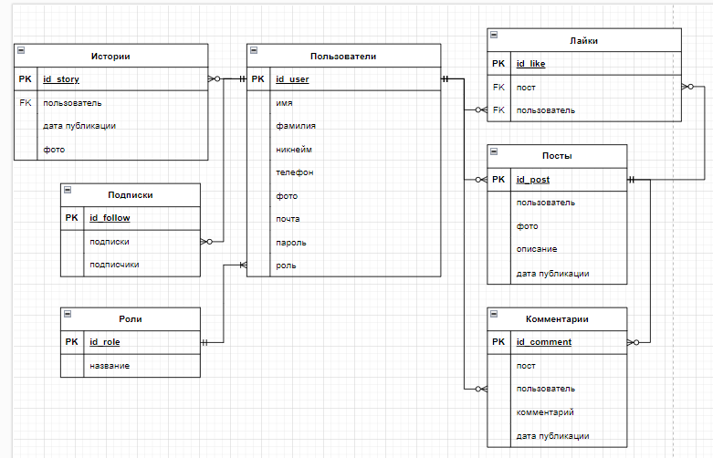
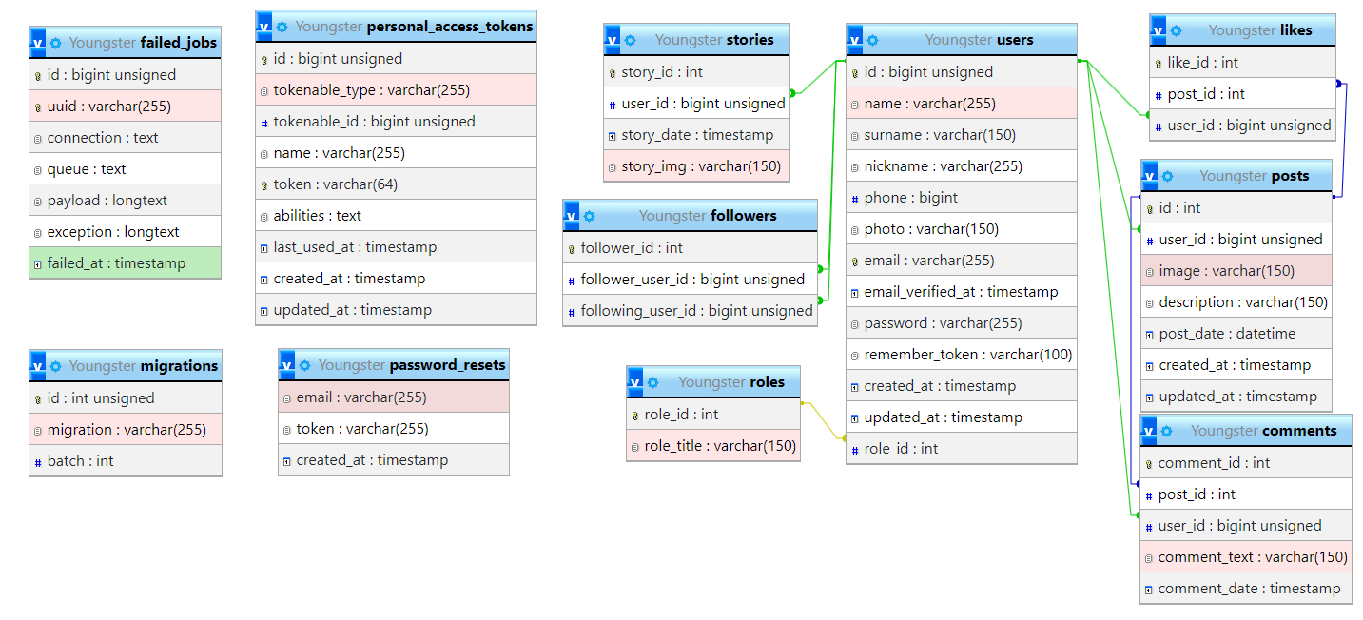
YOUNGSTER

Slide 5

Используемые средства разработки веб-приложения
HTML – Основа верстки сайта
CSS - Стили сайта
Laravel - Основной функционал сайта
JS - Клиентская часть функционала сайта

Slide 6

YOUNGSTER
Спасибо за внимание

